Slide 1
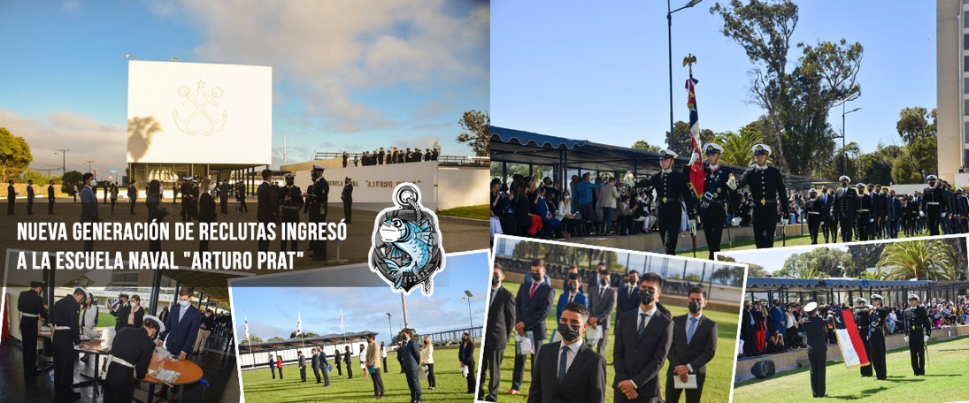
AVENTURA DE MOTES 2022
Nombre: Agustín Sandoval Galdames
Curso: 1°Daga

Slide 2
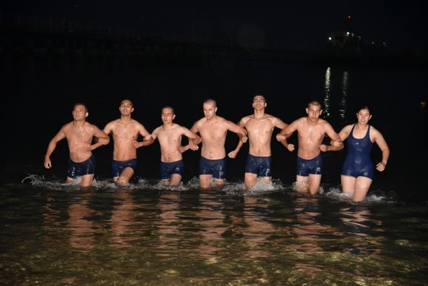
BAÑO DE MAR

Slide 3
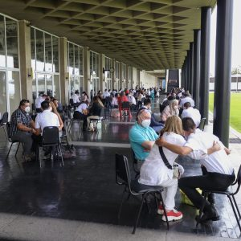
PRIMERA VISITA DE RECLUTAS

